Slide 1
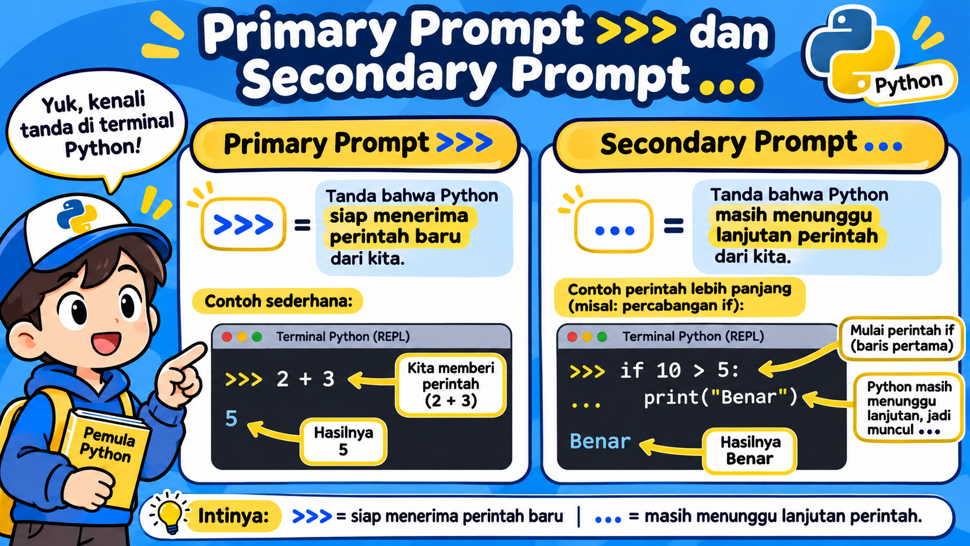
1.11 Primary Prompt >>> dan Secondary Prompt ...
Mengenal dua tanda penting saat menggunakan Python Interactive Shell

Slide 2
Mulai dari yang sudah kita kenal
Saat Python Interactive Shell aktif, kita melihat tanda >>>. Tetapi kadang tanda itu berubah menjadi ...
Primary Prompt >>>
Secondary Prompt ...
Tanda >>> berarti Python siap menerima perintah baru.
Contoh: kita ketik 2 + 3, lalu Python langsung menghitung dan menampilkan 5.
Tanda ... berarti perintah yang kita mulai belum selesai. Python masih menunggu baris lanjutan sebelum menjalankan perintah tersebut.
>>> 2 + 3
5
>>>
>>> if 10 > 5:
... print("Benar")
...

Slide 3
Apa itu Primary Prompt >>> ?
Anggap >>> sebagai tanda “Python siap, silakan berikan perintah baru.”
Arti sederhana
Primary Prompt adalah prompt utama pada Python Interactive Shell.
Saat kita melihat >>>, berarti Python sedang menunggu perintah baru dari kita.
Kita tidak perlu mengetik >>>. Tanda itu diberikan otomatis oleh Python.
>>> 10 + 5
15
>>>
Cara membacanya
Baris 1: >>> adalah prompt, sedangkan 10 + 5 adalah perintah kita.
Baris 2: 15 adalah output Python.
Baris 3: >>> muncul lagi karena Python siap menerima perintah berikutnya.

Slide 4
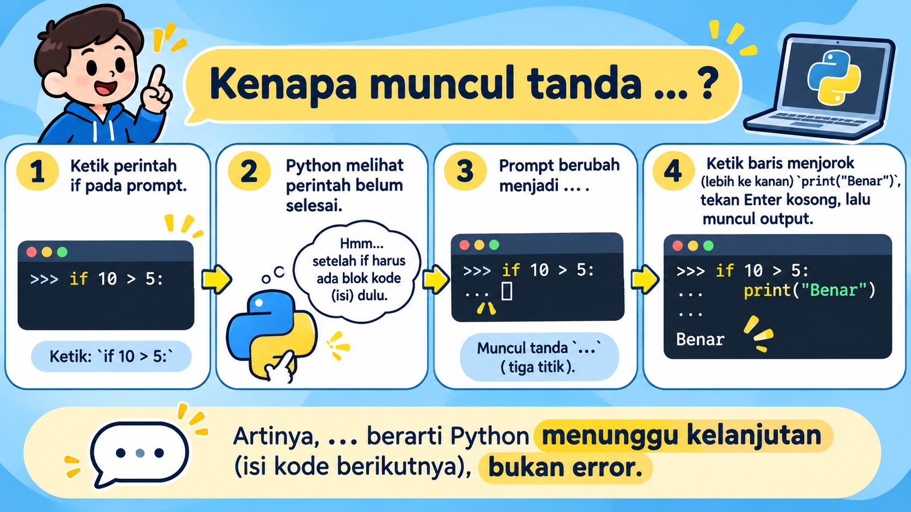
Apa itu Secondary Prompt ... ?
Tanda ... muncul ketika Python tahu bahwa perintah kita masih belum lengkap.

Slide 5
Kenapa Python perlu tanda ... ?
Beberapa perintah Python tidak selesai hanya dengan satu baris.
Contoh: if
Perintah if biasanya memiliki isi/blok di baris berikutnya. Setelah kita mengetik kondisi dan titik dua (:), Python belum bisa menjalankannya karena isi bloknya belum ada.
>>> if 10 > 5:
... print("Benar")
...
Yang terjadi
1. >>> menandai awal perintah baru.
2. Python melihat tanda : dan tahu ada blok lanjutan.
3. Prompt berubah menjadi ... .
4. Kita menulis isi blok.
5. Setelah selesai, Python menjalankan keseluruhan perintah.

Slide 6
Step-by-step: dari >>> menjadi ...
Ikuti alurnya perlahan.

Slide 7
Indentation juga penting
Saat prompt ..., Python biasanya mengharapkan isi blok ditulis menjorok ke kanan.
>>> if 10 > 5:
... print("Benar")
...
Benar
Perhatikan spasi sebelum print
Empat spasi sebelum print("Benar") disebut indentation. Python memakai indentation untuk mengetahui bahwa print tersebut adalah isi dari if.
Cara berpikir orang awam
Bayangkan tanda : seperti mengatakan: “Ada isi di bawah ini.” Lalu tanda ... berarti Python sedang berkata: “Silakan tulis isi berikutnya.” Indentation menunjukkan bagian mana yang termasuk ke dalam blok tersebut.

Slide 8
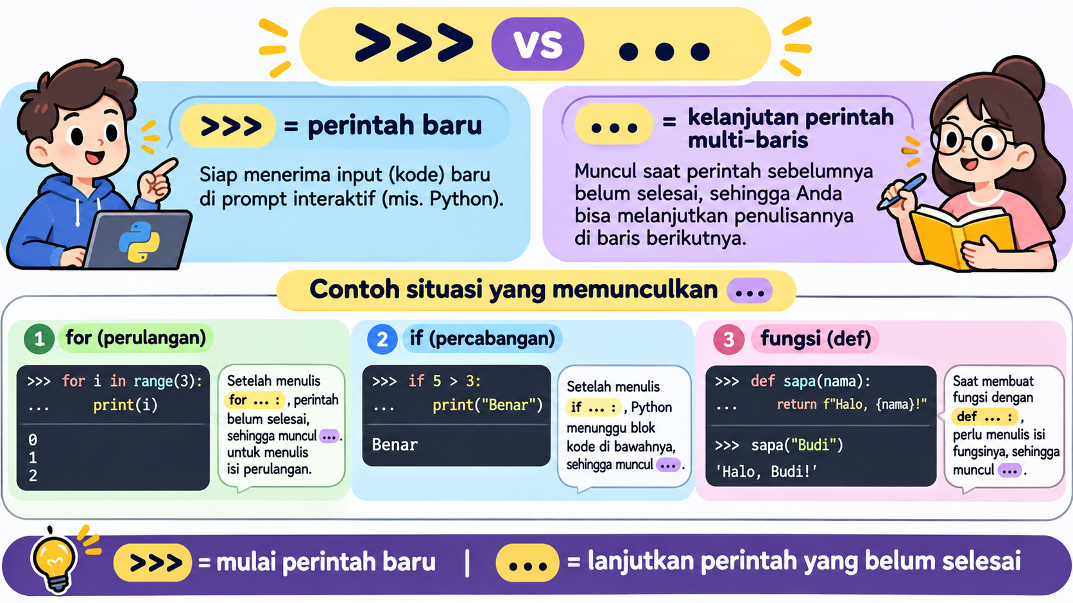
Situasi lain yang bisa memunculkan ...
Bukan hanya if. Perintah multi-baris lain juga memakai Secondary Prompt.

Slide 9
Kesalahan umum pemula
Tanda ... bukan error. Tetapi kadang pemula bingung karena merasa Python “macet”.
1. Menunggu tanpa tahu sebab
2. Tidak memberi indentation
3. Lupa menyelesaikan blok
Jika muncul ..., lihat baris sebelumnya. Biasanya Anda baru memulai struktur multi-baris seperti if, for, while, def, atau kurung yang belum selesai.
Setelah if / for / while / def, baris isi harus menjorok. Jika tidak, Python dapat memberikan IndentationError.
Di Interactive Shell, setelah blok selesai, biasanya tekan Enter pada baris kosong agar Python tahu input multi-baris telah selesai.

Slide 10
>>> vs ... — jangan tertukar
Keduanya sama-sama prompt, tetapi memberi pesan yang berbeda.
Tanda
>>>
...
Nama
Primary Prompt
Secondary Prompt
Artinya
Siap menerima perintah baru
Menunggu kelanjutan perintah
Muncul kapan?
Saat interpreter siap
Saat statement belum lengkap
Contoh
2 + 3
if / for / while / def
Perlu diketik?
Tidak
Tidak

Slide 11
Latihan kecil
Coba jawab dulu sebelum melihat jawabannya.
Soal
Jawaban
1. Apa arti tanda >>> ?
2. Apa arti tanda ... ?
3. Apakah kita perlu mengetik >>> atau ... sendiri?
4. Mengapa setelah mengetik if 10 > 5: muncul ... ?
5. Apa yang perlu dilakukan setelah selesai menulis blok multi-baris?
1. Python siap menerima perintah baru.
2. Python menunggu kelanjutan perintah.
3. Tidak. Python menampilkannya otomatis.
4. Karena if membutuhkan isi/blok lanjutan.
5. Selesaikan blok dan pada Interactive Shell tekan Enter pada baris kosong.

Slide 12
Ringkasan 1.11
Ingat dua kalimat ini saja dulu.
>>>
Python siap menerima
PERINTAH BARU
...
Python masih menunggu
KELANJUTAN PERINTAH
Mental model
>>> = “Silakan mulai perintah.” | ... = “Perintah tadi belum selesai, silakan lanjutkan.”

